Slide 1
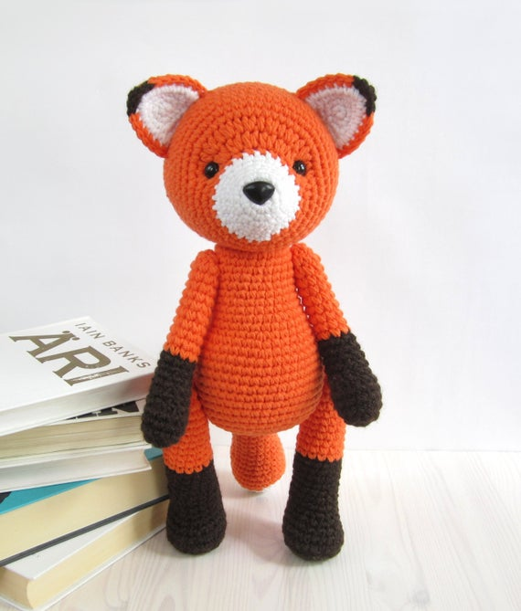
Нефтеюганское районное муниципальное бюджетное учреждение дополнительного образования «Центр развития творчества детей и юношества» пгт.Пойковский
Мастер-класс вязание крючком
амигуруми
Лисёнок Рыжик
Педагог дополнительного образования студии «Уют»:
Хункарханова Зарема Джаловна

Slide 2
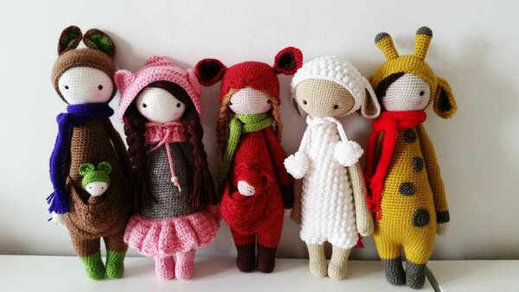
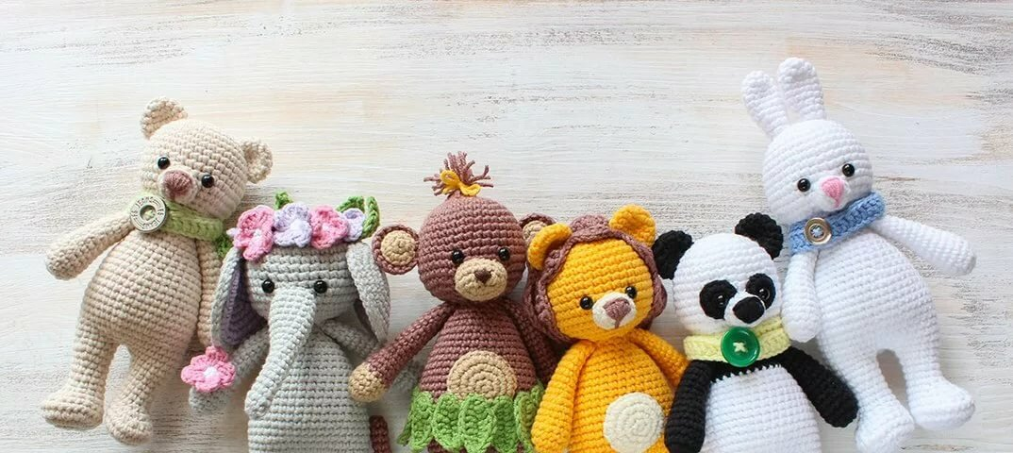
АМИГУРУМИ –что это такое?
Вязаный персонаж должен иметь гораздо меньшие конечности по сравнению с довольно большой головой. Размеры элементов мордашки могут быть различны в зависимости от характера изделия и пожеланий рукодельницы.
Их всегда вяжут в виде отдельных деталей, которые потом аккуратно сшивают. Причем, крючок для вязания всегда берут меньшего размера, чем нить, чтобы полотно было плотным, без дырочек. Поэтому же в основе каждой детали лежит так называемый "круг амигуруми" - специальный прием начала вязания, позволяющий избежать отверстия в центре детали.
Амигуру́ми - искусство вязания на спицах или крючком маленьких, мягких зверушек и человечков. В переводе с японского языка амигуруми обозначает "вязанное-завёрнутое." Это фигурки животных (такие как мишки, зайчики, кошечки, собачки и другие.), человечки, но это могут быть и неодушевлённые объекты, наделённые человеческими свойствами (суши, кексы, шляпы, сумочки и другие).
История амигуруми очень древняя! В Японии, как и в других культурах, издревле существовала традиция изготовления кукол и сувениров небольшого размера, служивших не только декоративными сувенирами, но и оберегом для своего хозяина.

Slide 3
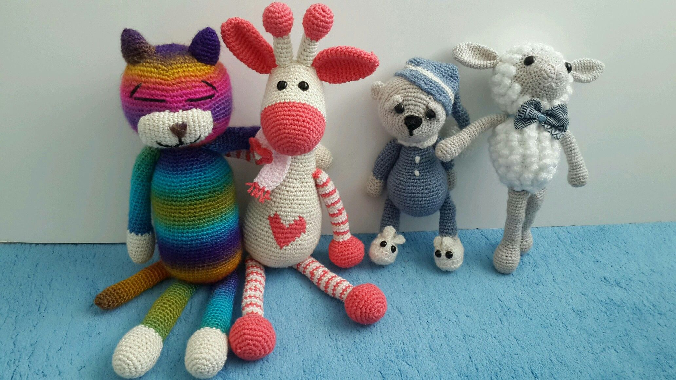
Сейчас амигуруми завоевали популярность во всем мире, и в каждой стране вобрали в себя традиции местной культуры и местных техник рукоделия. Так амигуруми японских и китайских мастериц несут в себе идею японского минимализма, в котором содержание подчёркивается лишь самым необходимым количеством деталей, формы - предельно простые, цвета - монохромные. А вот отличительные особенности европейских и американских мастериц - это "европейские" образы, подчеркнутая детализация и полнота образа, точная передача цвета (в последнее время стало модных подкрашивать лица и мордочки игрушек) или нарочитая карикатурность отдельных черт игрушки.
Прелесть этого искусства в том, что материалы могут быть абсолютно разными!
И при этом будет отличный результат. А научиться искусству амигуруми очень просто. Их носят на сумках, мобильных, в автомобиле, украшают ими новогоднюю елку, тем самым подчеркивая свою индивидуальность и самобытность. Ведь даже связанная по одной схеме игрушка у разных людей получается разной. Они не вяжутся, а рождаются в руках мастеров.
Каждая игрушка со своим характером. Есть солнечные и яркие, есть вредные и ворчливые. И они сами решают когда они появятся. Первая моя игрушка до сих пор лежит не оконченная. Все никак не пускает меня сделать ей глазки и рот. А после нее уже появилось столько игрушек. Зато так приятно когда игрушка оживает. И еще приятнее, когда она обретает своего хозяина или хозяйку.

Slide 4
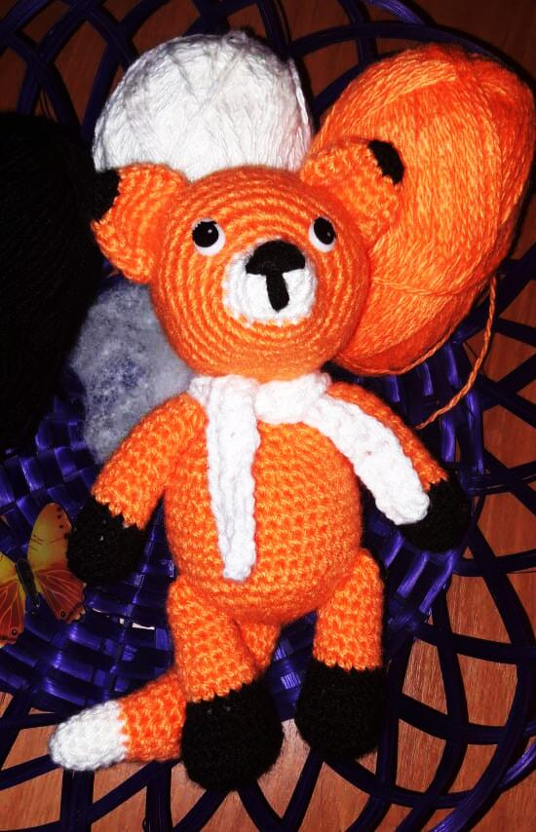
Техника вязания изделия
Лисёнок «Рыжик»
Условные обозначения:
КА – кольцо амигуруми
СБН – столбик без накида
ПР – прибавка
УБ – убавка
СС – соединительный столбик
ВП – воздушная петля

Slide 5
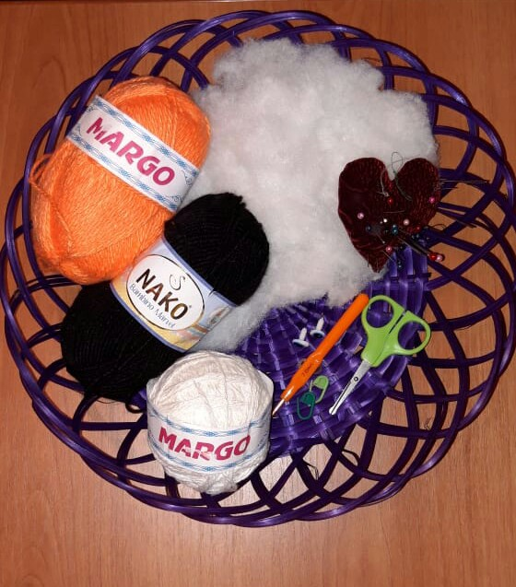
Необходимые материалы
◆ Пряжа "Детская новинка" 100% акрил
◆ Оранжевый - 50гр
◆ Белый - 10гр
◆ Черный - 20гр
◆ Крючок №2
◆ Глазки винтики
◆ Холлофайбер
◆ Игла ,ножницы
◆ Нитки Ирис черного цвета

Slide 6
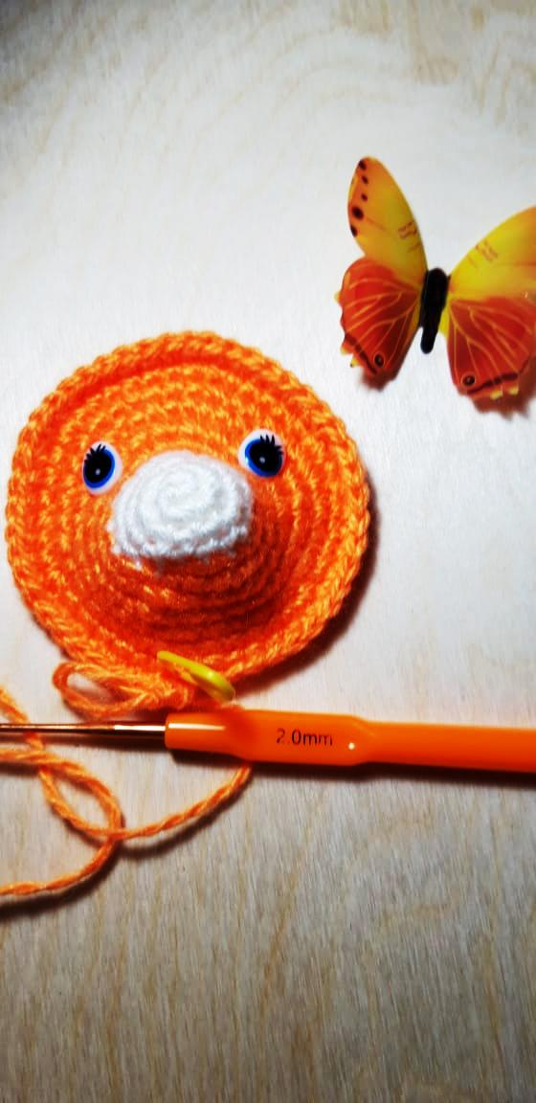
Голова:
1р:Пряжей белого цвета 6сбн в КА
2р: пр*6 - 12сбн
3р: (3сбн,пр)*3р.- 15сбн
4р: (4сбн,пр)*3р.- 18сбн
5р:Меняяем нить на оранжевый цвет (5сбн,пр)*3р.-21сбн
6р: (6сбн,пр)*3р.- 24сбн
7р:6сбн,12пр,6сбн- 36сбн
8р: 36 сбн
9р:(5сбн,пр)*6р.-42сбн
10р:(6сбн,пр)*6р- 48сбн
11-19рр: 48сбн (9рядов)
20р:(6сбн,уб)*6р-42сбн
21р:(5сбн,уб)*6Р-36сбн
22р:(4сбн,уб)*6р- 30сбн
23р:(3сбн,уб)*6р-24сбн
24р:(2сбн.уб)*6р-18сбн
25р:(1сбн,уб)*6р-12сбн
26р:(уб)*6р.
Закрыть вязание ,петли стянуть

Slide 7
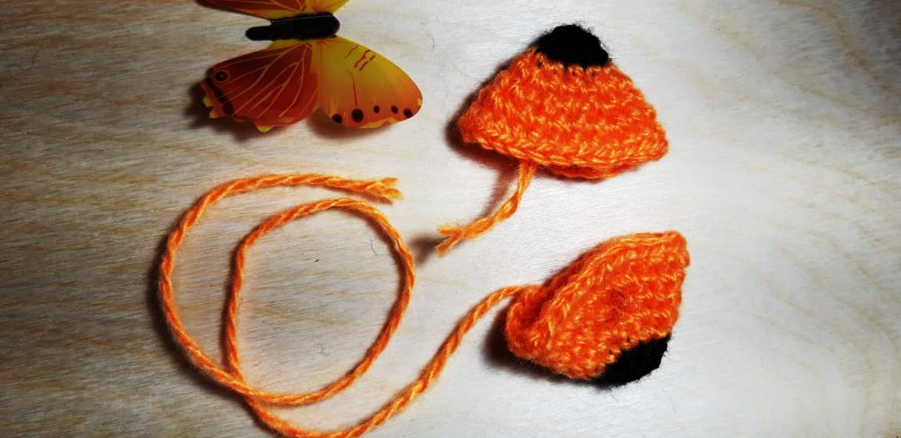
Ушки 2 детали:
1р: Пряжей черного цвета
6сбн в КА
2р:(1сбн,пр)*3р- 9сбн
3р: 9сбн
Меняем пряжу на
оранжевый цвет
4р:(2сбн,пр)*3р-12сбн
5р:(3сбн,пр)*3р-15сбн
6р:(4сбн,пр)*3р-18сбн
7р:(5сбн,пр)*3р-21сбн
8р:(6сбн,пр)*3р-24сбн
Сложить деталь пополам и
провязать. Нить закрепить и
обрезать ,оставив длинный
конец для пришивания.
Сложить ушко как на фото и
закрепить.

Slide 8
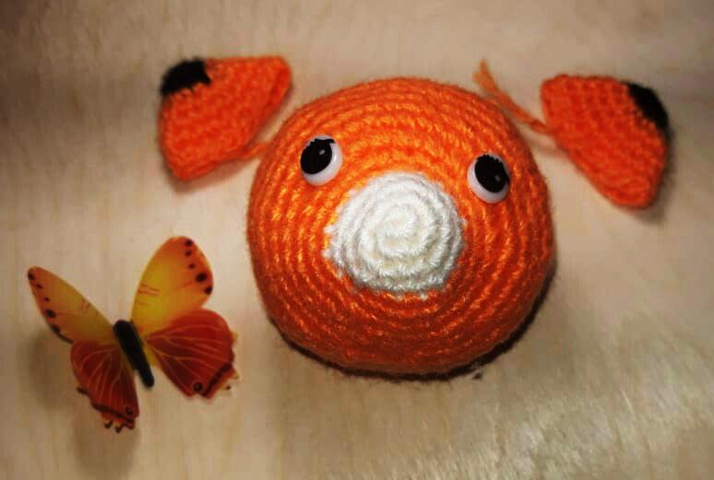
Оформление головы:
Отметьте булавками точки для утяжки глазок.
Между 6 и 7рядами,
в 7 ряду ставим
булавку после первой
прибавки и отступив
один столбик вниз
ставим вторую булавку.
Между булавками для
утяжек 8сбн
Сделайте утяжку и
приклейте глазки
Пришейте ушки с11 по 13
ряды. Между ушек 11-
12сбн
Нитью черного цвета
вышейте носик и бровки.
Вот такая милая
мордашка у нас выходит)

Slide 9
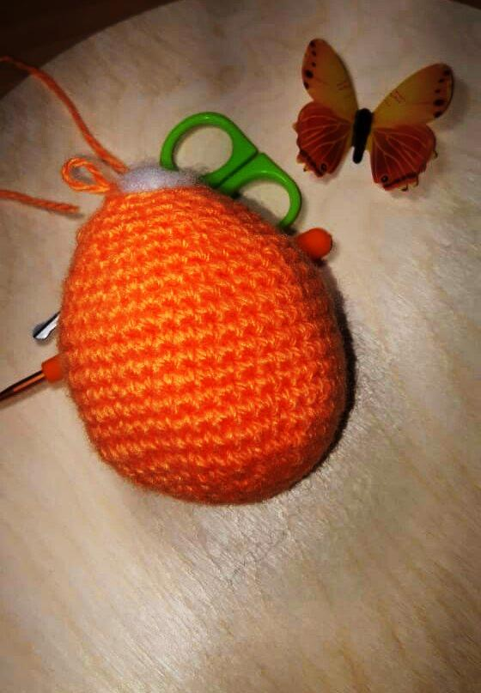
Тело:
1р: Пряжей оранжевого цвета 6сбн в КА
2р:ПР*6р-12сбн
3р:(1сбн,пр)*6р-18сбн
4р:(2сбн,пр)*6р-24сбн
5р:(3сбн,пр)*6р-30сбн
6р:(4сбн,пр)*6р-36сбн
7р:(5сбн,пр)*6р-42сбн
8-13рр:42сбн (6рядов)
14р:7сбн,(уб,3сбн)*5р,уб,8сбн-36сбн
15-16рр:36сбн
17р:7сбн,(уб,2сбн)*5р,уб,7сбн-30сбн
18р:(3сбн,уб)*6р-24сбн
19р:24сбн
20р:(2сбн,уб)*6р-18сбн
21р:18сбн,сс.
Набиваем тельце

Slide 10
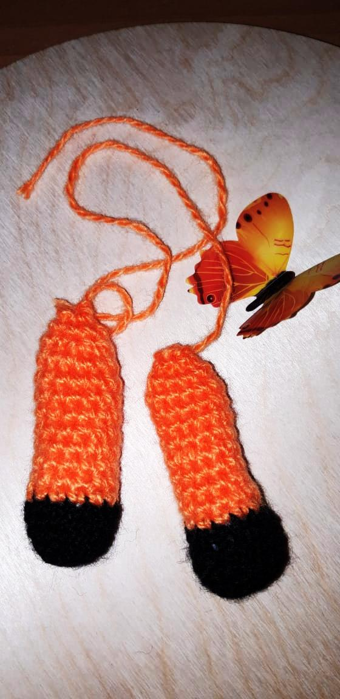
Лапы:
1р: Пряжей черного цвета 6сбн в
КА
2р:ПР*6р-12сбн
3р:(3сбн,пр)*3р-15сбн
4-5рр: 15сбн
6р:2уб,11сбн-13сбн
7р:уб,11сбн-12сбн
Меняем пряжу на оранжевый цвет
8-15рр:12сбн (8рядов)
16р:уб*6р
Закрыть вязание ,нить закрепить и
оставить длинный конец для
пришивания.
*Набиваем только нижнюю часть ручек

Slide 11
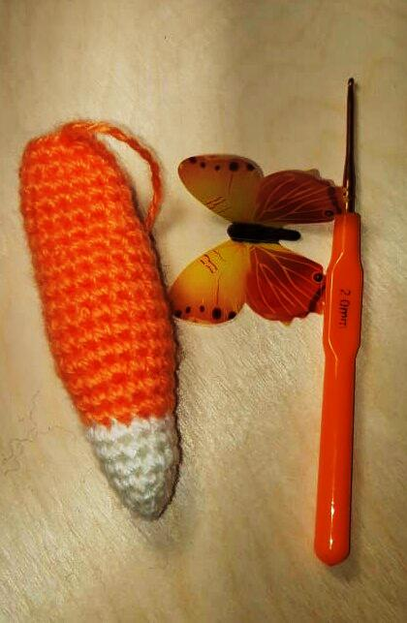
Хвост:
1р: Пряжей белого цвета 6сбн в КА
2р:3пр,3сбн-9сбн
3р:9сбн
4р:Меняем на оранжевый цвет
2сбн,3пр,4сбн-12сбн
5р:12сбн
6р:(3сбн,пр)*3р-15сбн
7-10рр:15сбн (4ряда)
11р:(3сбн,уб)*3р-12сбн
12р:12сбн
13р:(2сбн,уб)*3р-9сбн
Сложить деталь пополам и провязать
за обе стенки. Обрезать нить, оставив
длинный конец для пришивания.

Slide 12
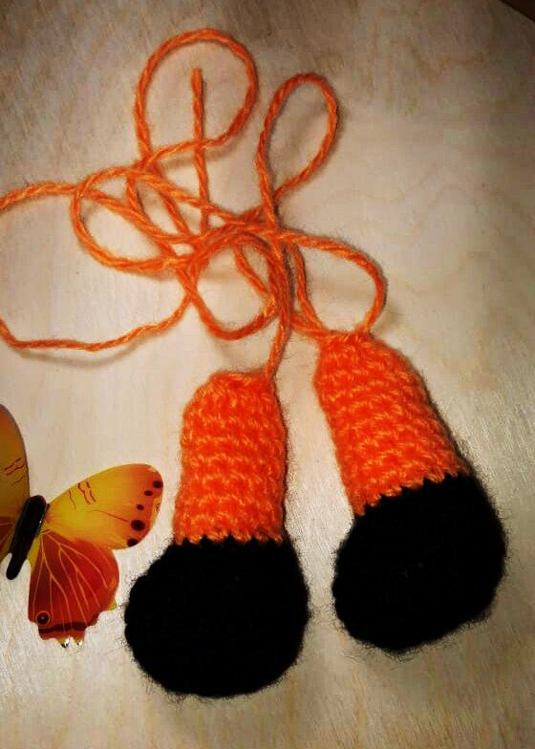
Ноги:
1р: Пряжей черного цвета
набираем 5вп со 2 петли от крючка
пр,2сбн,3пр в верхушку,3сбн по
обратной стороне цепочки -10сбн
2р:2пр,2сбн,3пр,2сбн,пр-16
3р:(1сбн,пр)*2р,2сбн,(1сбн,пр)*3р,3
сбн,пр-22сбн
4-5рр:22сбн (провязать еще 2-3 сбн
для смещения)
6р:5сбн,6уб,5сбн-16сбн
7р:6сбн,2уб,6сбн-14сбн
8р:(4сбн,уб)*2р,2сбн-12сбн
Меняем пряжу на оранжевый цвет
9-15рр:12сбн (7рядов)
16р:уб*6р
Набиваем только нижнюю часть!
Закрыть вязание ,нить закрепить
и оставить длинный конец
для пришивания.

Slide 13
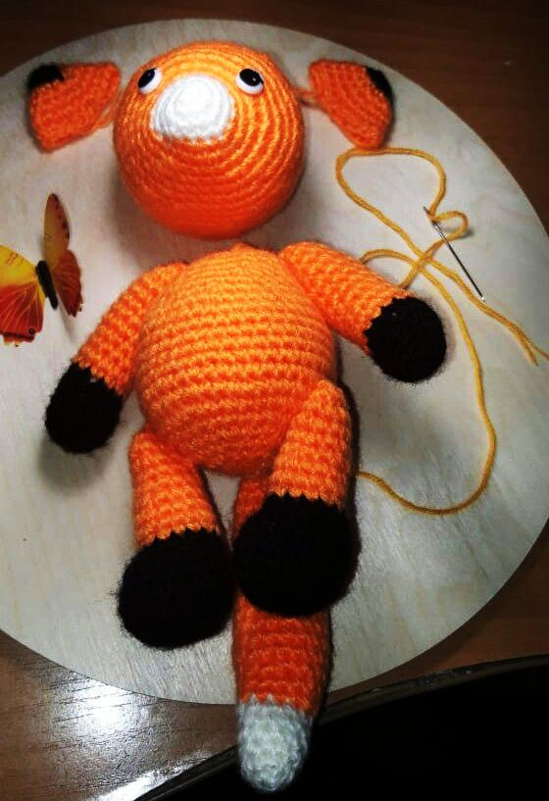
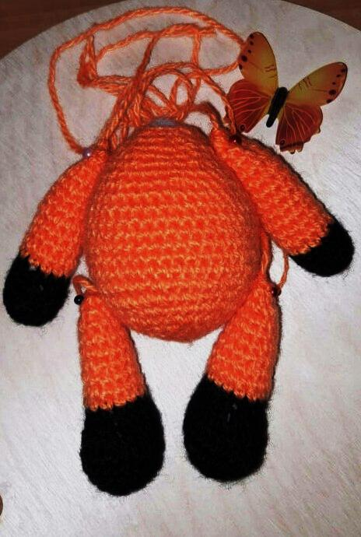
Сборка:
Пришить голову к
туловищу
Пришить хвостик
между 6-7 рядами
Ножки пришить в
районе 9 ряда
Пришить ручки под
Головой
Связать лисенку
шарфик ,любым узором
который вам нравится
*У меня шарфик связан
крючком.

Slide 14
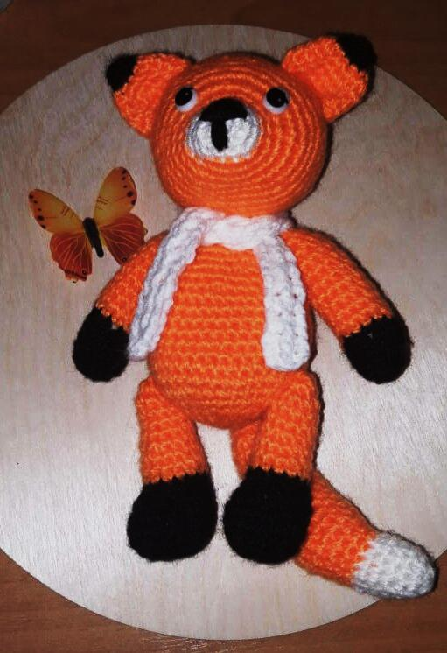
Готовое изделие
Вот такой
лисёнок Рыжик
у нас получился ☺))
Лёгких вам петелек!

